Slide 1
CONECTANDO TRADICIÓN Y TECNOLOGÍA: LOS PRODUCTOS PIL ANDIA DE LA CIUDAD DE SUCRE EN LA WEB
Integrantes:
Jhonatan Guarachi Medrano
Beimar Wilfredo Lopez Subia
Sonia Vasquez Torihuano

Slide 2

INTRODUCCION
PIL Andina se ha comprometido a conectar la tradición y la tecnología. La empresa utiliza los últimos métodos de producción para garantizar la calidad y la frescura de sus productos. Al mismo tiempo, PIL Andina se enorgullece de sus raíces bolivianas. La empresa utiliza ingredientes locales y tradicionales para crear productos que son a la vez deliciosos y nutritivos.

Slide 3
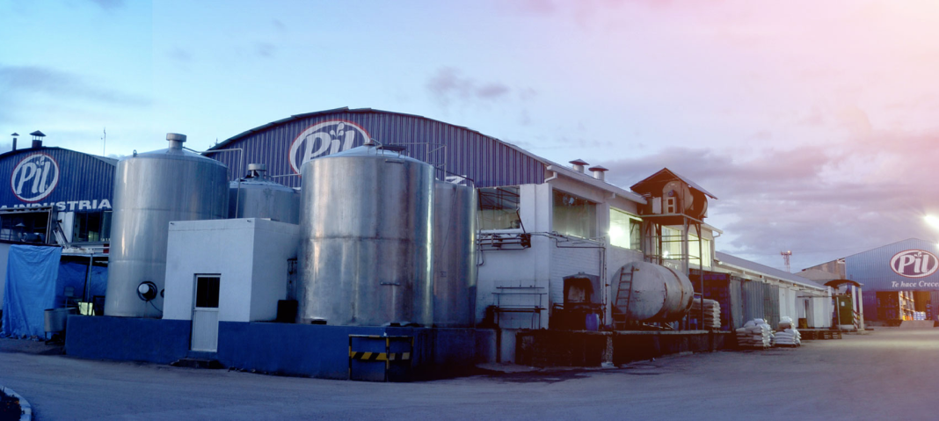
Antecedentes
La ciudad de Sucre, Bolivia, es conocida por su rica historia y cultura. Es también el hogar de PIL Andina, una empresa líder en la producción de lácteos.
La historia de PIL Andina se remonta a 1960, cuando se fundó la Planta Industrializadora de Leche de Cochabamba, la primera planta de PIL Andina. En 1964, se fundó la Planta Industrializadora de Leche de Santa Cruz, y en 1967, se fundó la Planta Industrializadora de Leche de La Paz.

Slide 4

Planteamiento del Problema u Oportunidad identificados
La ciudad de Sucre, Bolivia, es una ciudad con una población de aproximadamente 250.000 habitantes. La ciudad es un centro cultural y turístico importante, y es también un importante centro comercial.
PIL Andina es una empresa líder en la producción de lácteos en Bolivia. La empresa tiene una planta de producción en Sucre, que produce una variedad de productos lácteos, incluyendo leche, yogurt, queso y mantequilla.
La página web de PIL Andina es una herramienta importante para la empresa. La página web ofrece información sobre los productos de la empresa, así como recetas y consejos para preparar comidas saludables con lácteos.

Slide 5
Objetivos del proyecto
Objetivos Específicos
Realizar maquetación atractiva de la página web en Figma.
Desarrollar el html de cada sección de la página web.
Desarollar en css de los correspondientes html para darle estética a la página.
Mejorar la visibilidad de la página web en los motores de búsqueda.
Objetivo General
Desarrollar una página web atractiva para la empresa de PIL Andina de la ciudad de Sucre para la exposición de sus productos.

Slide 6
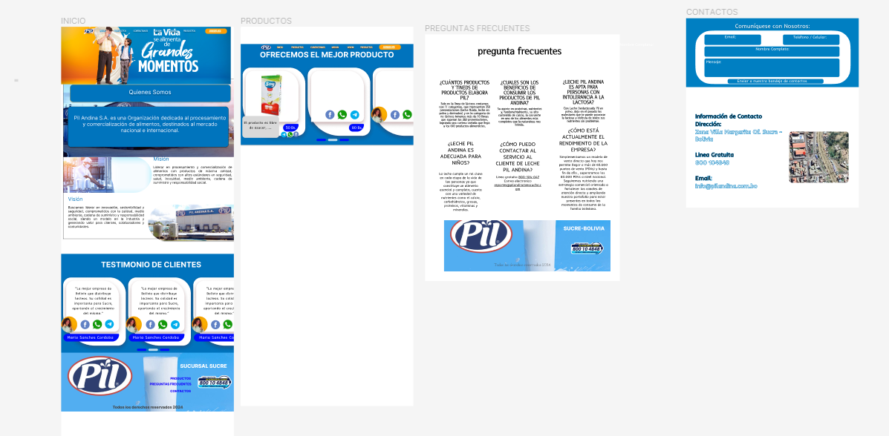
Propuesta

Slide 7
Conclusiones
Se realizo la maquetación para diseñar la estructura y el aspecto de una página web.
En el caso de la maquetación en Figma, se trata de una herramienta de diseño gráfico que permite crear prototipos de páginas web de forma rápida y sencilla.
Con el uso del HTML es el lenguaje de marcado que se utiliza para estructurar el contenido de una página web.
Se desarrollo el CSS que es el lenguaje de hojas de estilo que se utiliza para controlar el aspecto de una página web.
Recomendaciones
Realizar una investigación exhaustiva de mercado para comprender las necesidades y deseos de los clientes potenciales en Sucre.

Slide 8

gracias

